Slide 1


Slide 2


Slide 3


Slide 4

“Lâmpada para os meus pés é a Tua palavra e, luz para os meus caminhos.”
Salmos 119:105

Slide 5
COMO TER SAÚDE:
NUTRIÇÃO ADEQUADA
HIGIÊNE PESSOAL
ÁGUA
REPOUSO
EXERCÍCIOS REGULARES
SOL
RESPIRAR CORRETAMENTE
CONFIAR EM DEUS

Slide 6
“Amado, acima de tudo, faço votos por tua prosperidade e saúde, assim como é próspera a tua alma.”
III João 1:2

Slide 7
“O Senhor nos ordenou cumpríssemos todos estes estatutos e temêssemos o Senhor, nosso Deus, para o nosso perpétuo bem, para o guardar em vida, como, nos tem feito até hoje.”
Deuteronômio 6:24

Slide 8
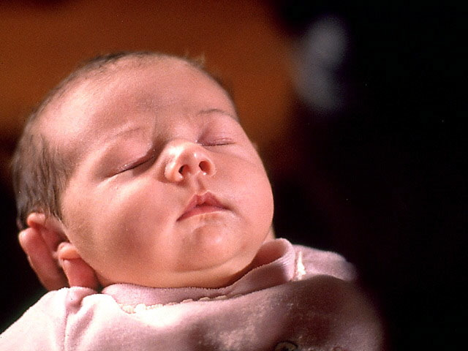

Slide 9
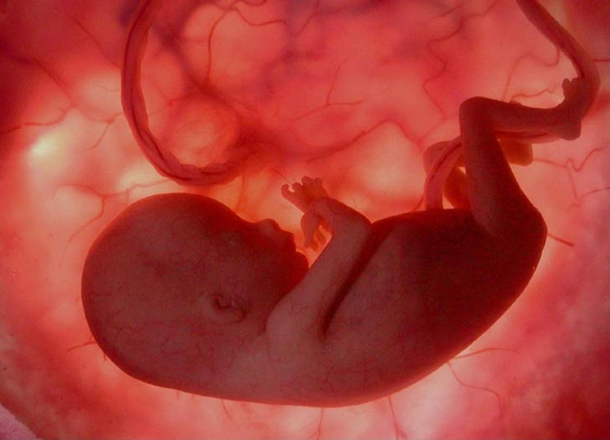

Slide 10

“Servireis ao Senhor, vosso Deus, e Ele abençoará o vosso pão e a vossa água; e tirará do vosso meio as enfermidades.”
Êxodo 23:25

Slide 11
“Por que gastais o dinheiro naquilo que não é vosso pão, e o vosso suor, naquilo que não satisfaz? Ouve-me, atentamente, comei o que é bom e vos deleitareis com finos manjares.”
Isaías 55:2

Slide 12
Pois nEle vivemos, e nos movemos, e existimos, como alguns dos vossos poetas têm dito: Porque dele também somos geração.”
Atos 17:24,25 e 28

Slide 13
“Portanto, quer comais, quer bebais ou façais outra qualquer, fazei tudo para a glória de Deus.”
I Coríntios 10:31

Slide 14
“E disse Deus ainda: Eis que vos tenho dado todas as ervas que dão semente e se acham na superfície de toda a terra e todas as árvores em que há fruto que dê semente; isso vos será para mantimento.”
Gênesis 1:29

Slide 15
“E o Senhor Deus lhe deu a ordem: de toda árvore do jardim comerás livremente.”
Gênesis 2:16

Slide 17
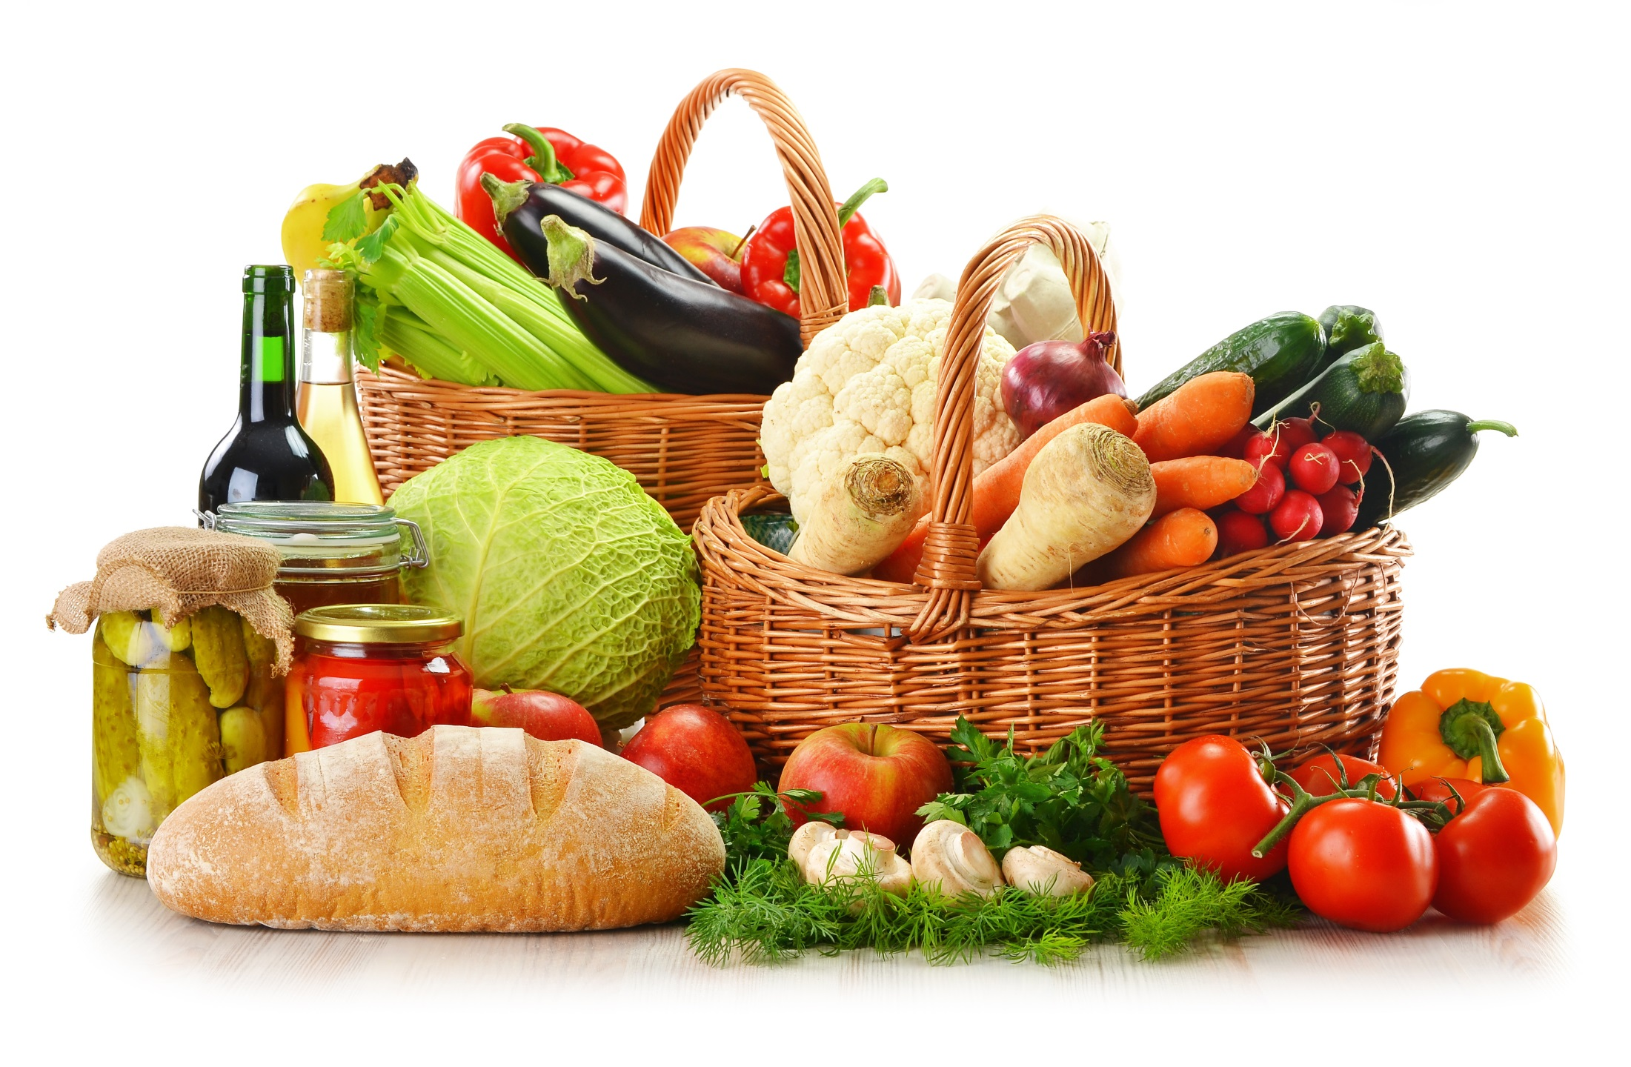

Slide 18
“Estatuto perpétuo será durante as vossas gerações, em todas as vossas moradas; gordura nenhuma nem sangue jamais comereis.”
Levítico 3:17

Slide 19
“Experimenta, peço-te, os meus servos dez dias; e que se nos deem legumes a comer e água a beber. Então, se veja diante de ti a nossa aparência e a dos jovens que comem das finas iguarias do rei; segundo vires, age com os teus servos.

Slide 20
Ele atendeu e os experimentou dez dias. No fim dos dez dias, a sua aparência era melhor; estavam eles mais robustos do que todos os jovens que comiam das finas iguarias do rei.”
Daniel 1:12-15

Slide 21
“De todo animal limpo
levarás contigo sete pares: o macho e sua fêmea; mas dos animais imundos, um par: o macho e sua fêmea.”
Gênesis 7:2

Slide 22
“Todo animal que tem unhas fendidas, e o casco se divide em dois, rumina, entre os animais, isso comereis.”
Deuteronômio 14:6

Slide 23
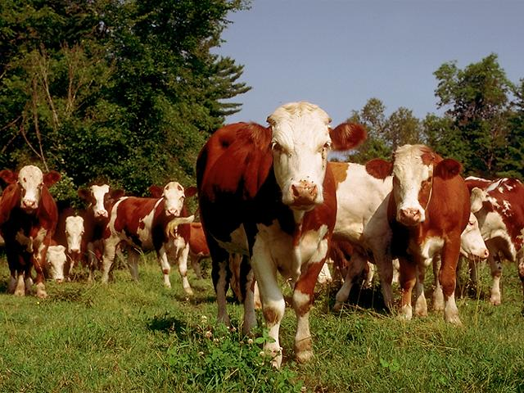

Slide 24
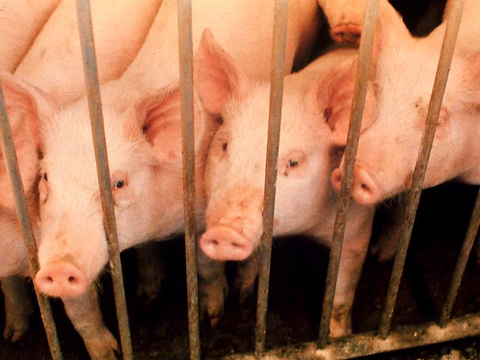

Slide 25
“Isto comereis de tudo que há nas águas: tudo o que tem barbatanas e escamas.”
Deuteronômio 14:9

Slide 26
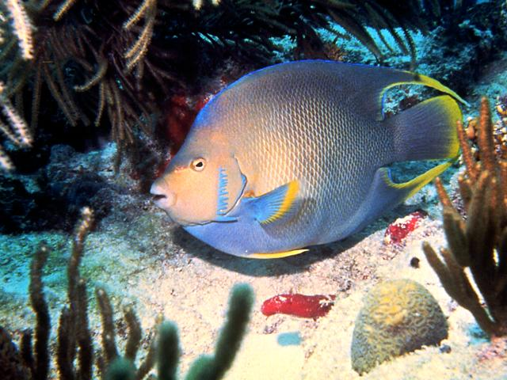

Slide 27
“Das aves, estas abomináveis; não se comerão, serão abominação: a águia, o quebrantosso e a águia marinha; o milhano e o falcão, segundo sua espécie, todo o corvo, segundo sua espécie, todo o avestruz, a coruja, a gaivota, o gavião, segundo sua espécie.

Slide 28
O mocho, o corvo marinho, a íbis, a gralha, o pelicano, o abutre, a cegonha, a garça, segundo sua espécie, a poupa e o morcego. Todo inseto que voa, que anda sobre quatro pés será para vocês outra abominação.”
Levítico 11:13-20

Slide 29
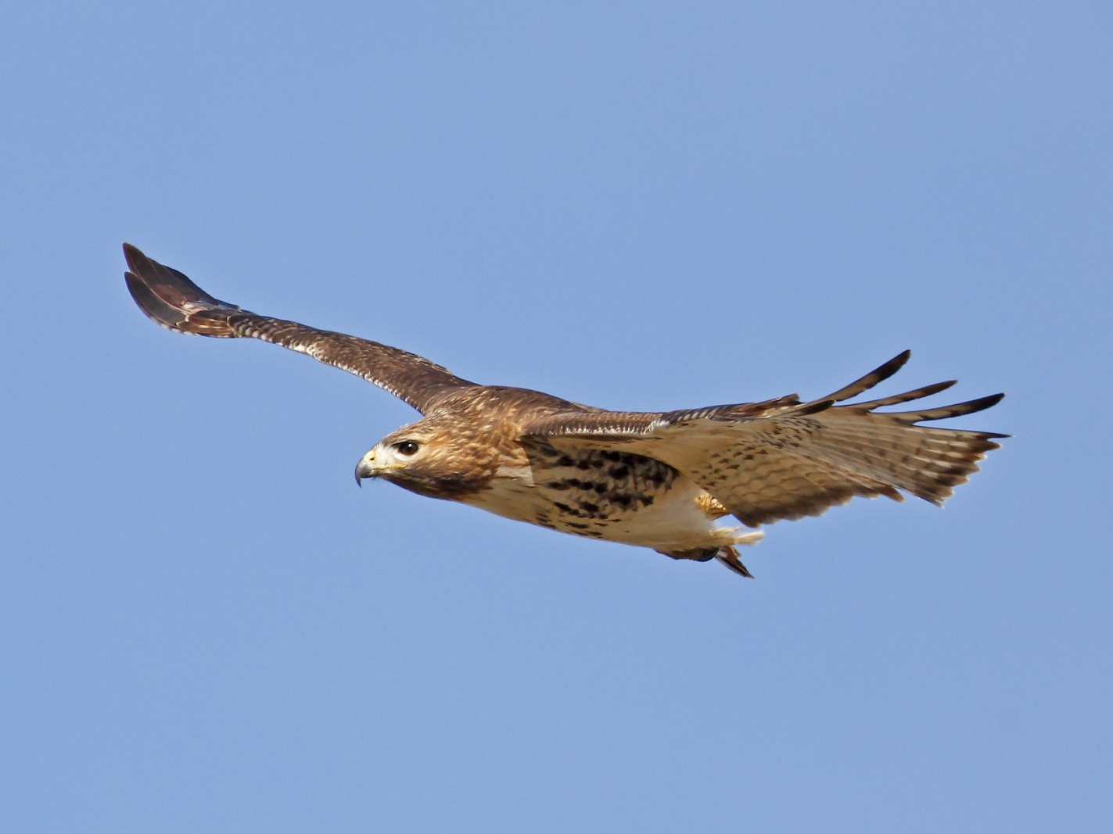

Slide 30
“Mas de todo inseto que voa, que anda sobre quatro pés, cujas pernas traseiras são mais compridas, para saltar com elas sobre a terra, estes comereis.

Slide 31
Deles, comereis estes: a locusta, segundo sua espécie, o gafanhoto devorador, segundo sua espécie, o grilo, segundo sua espécie, e o gafanhoto, segundo sua espécie.

Slide 32
Mas todos os outros insetos que voam, que têm quatro pés serão para vós abominação. E por estes vos tornareis imundos; qualquer que tocar seu cadáver imundo será até à tarde.

Slide 33
Qualquer que levar seu cadáver lavará as suas vestes e será imundo até à tarde. Todo animal que tem unhas fendidas, mas o casco não dividido em dois e não rumina vos será imundo; qualquer que tocar neles será imundo.

Slide 34
Todo animal quadrúpede que anda na planta dos pés vos será por imundo; qualquer que tocar o seu cadáver será imundo até à tarde. E o que levar o seu cadáver lavará as suas vestes e será imundo até à tarde; eles vos serão por imundos.

Slide 35
Estes vos serão imundos
entre o enxame de criaturas que povoam a terra: a doninha, o rato, o lagarto, segundo a sua espécie, o geco, o crocodilo da terra, a lagartixa, o lagarto da areia e o camaleão;

Slide 36
Estes vos serão por imundos entre todo o enxame de criaturas; qualquer que os tocar estando eles mortos, será imundo até à tarde. E tudo aquilo sobre que cair qualquer deles, estando eles mortos, será imundo.

Slide 37
Seja vaso de madeira, ou veste, ou pele, ou pano de saco ou instrumento com que se faz alguma obra, será metido em água e será imundo até à tarde; então, será limpo.

Slide 38
E todo vaso de barro, dentro do qual cair alguma coisa deles, tudo o que houver nele será imundo; o vaso quebrareis. Todo alimento que se come, preparado com água, será imundo; e todo líquido que se bebe, em todo vaso, será imundo.

Slide 39
E aquilo sobre o que cair alguma coisa do seu corpo morto será imundo; se for um forno ou fogareiro de barro, serão quebrados; imundos são; portanto, vos serão por imundos. Porém a fonte ou cisterna, em que se recolhem águas, será limpa; mas quem tocar o cadáver desses animais será imundo.

Slide 40
Se do seu cadáver cair alguma coisa sobre uma semente de semear, esta será limpa; mas, se alguém deitar água sobre a semente, e, se do cadáver cair alguma coisa sobre ela, vos será imunda.

Slide 41
Se morrer algum dos animais de que vos é licito comer, quem tocar o seu cadáver será imundo até a tarde; quem do seu cadáver comer lavará suas vestes e será imundo até a tarde; e quem levar o seu corpo morto lavará suas vestes e será imundo até à tarde.

Slide 42
Também todo enxame de criaturas que povoam a terra será abominação; não se comerá. Tudo o que anda sobre o ventre, e tudo o que anda sobre quatro pés ou que tem muitos pés, entre o enxame de criaturas que povoam a terra, não comereis, porquanto são abominação.

Slide 43
Não vos façais abomináveis por nenhum enxame de criaturas, nem por elas vos contaminareis, para não serdes imundos. Eu sou o Senhor, vosso Deus; portanto, vós vos consagrais e sereis santos, porque Eu sou santo; e não vos contaminareis por nenhum enxame de criaturas que se arrastam sobre a terra.

Slide 44
Eu sou o Senhor, que vos faço subir da terra do Egito, para que eu seja vosso Deus; portanto, vós sereis santos, porque eu sou santo. Esta é a lei dos animais, e das aves, e de toda alma vivente que se move nas águas, e de toda criatura que povoa a terra,

Slide 45
Para fazer diferença entre o imundo e o limpo e entre os animais que se podem comer e os animais que não se podem comer.“
Levítico 11:21-47

Slide 46
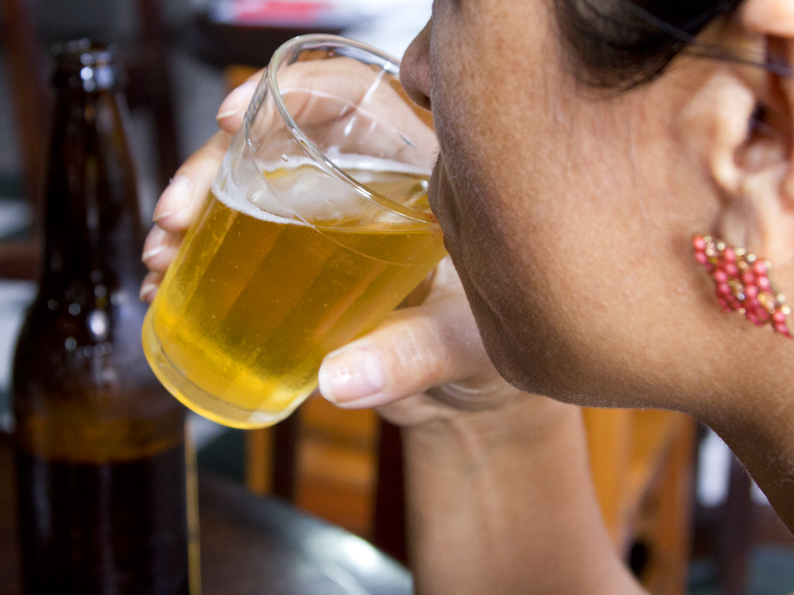

Slide 47


Slide 48
“O vinho é escarnecedor, e a bebida forte, alvoroçadora; todo aquele que por eles é vencido não é sábio.”
Provérbios 20:1

Slide 49
“Para que são os ais? Para quem são os pesares? Para quem, as rixas? Para quem, as queixas? Para quem, as feridas sem causas? Para quem, os olhos vermelhos?

Slide 50
Para os que se demoram em beber vinho, para que andam buscando bebida misturada. Não olhes para o vinho, quando se mostra vermelho, quando resplandece no copo e se escoa suavemente.

Slide 51
Pois ao cabo morderá como cobra e picará como o basilisco. Os teus olhos verão coisas esquisitas, e o teu coração falará mais perversidades.

Slide 52
Serás como o que se deita no alto do mastro e dirás: Espancaram-me, e não me doeu; bateram-me, e não o senti; quando despertei?
Então, tornarei a beber.”
Provérbios 23:29-35

Slide 53
“Não é próprio dos reis, ó Lemuel, não é o próprio dos reis beber vinho, nem dos príncipes desejar bebida forte.

Slide 54
Para quem não bebam, e se esqueçam da lei, e pervertam o direito de todos os aflitos.“
Provérbios 31:4-5

Slide 55
“E não vos embriagueis com vinho, no qual há dissolução, mas enchei-vos do Espírito.”
Efésios 5:18

Slide 56
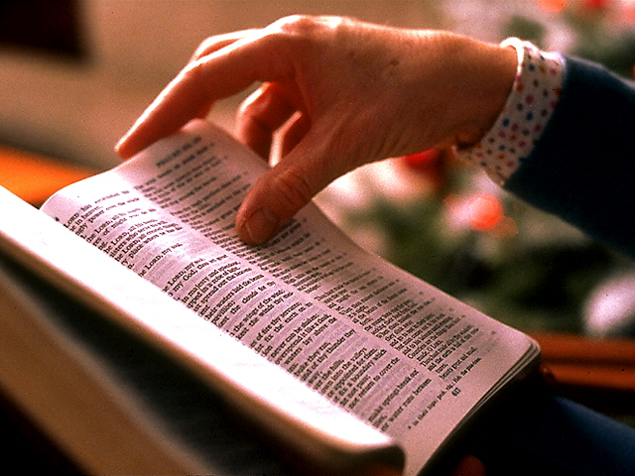

Slide 57
“Acaso, não sabeis que vosso corpo é santuário do Espírito Santo, que está em vós, os qual tendes de Deus, e que não sois de vós mesmos? Por que fostes comprados por preço. Agora, pois, glorificai a Deus no vosso corpo.”
I Coríntios 6:19-29

Slide 58
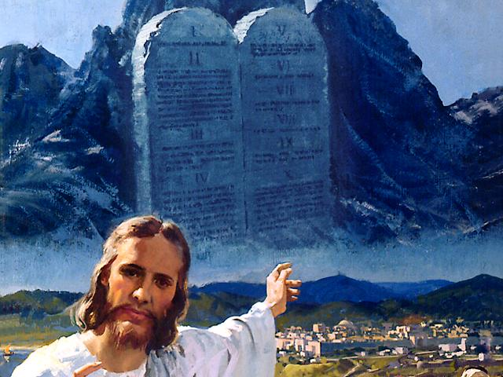

Slide 60


